Slide 1
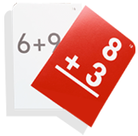
数学领域活化教学研习~有效教学在量主题之应用
因數與倍數
台南大學謝堅教授指導
台南市數學輔導團

Slide 2
課前問卷調查

Slide 3
108課綱學習重點
高年級
公因數和公倍數：因數、倍數、公因數、公倍數、最大公因數、最小公倍數的意義。
N-6-1：20以內的質數和質因數分解：小於20的質數與合數。2、3、5的質因數判別法。以短除法做質因數的分解
N-6-2
最大公因數與最小公倍數：質因數分解法與短除法。兩數互質。運用到分數的約分與通分。

Slide 4
目錄
（1）因數與倍數教學概念
（2）因數-長方形數(實作）
（3）因數大老二（實作）
（4)系統性的因數分解（實作）
（5)稅收遊戲（實作）
（6)數戰棋（實作）
（7）倍數-數字拉密（實作）
（8）學力測驗題目

Slide 5
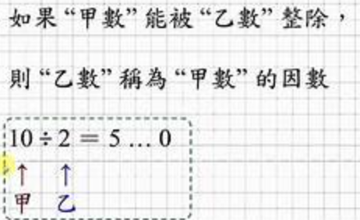
數的『關係』
正名：兩個數之間，存在什麼關係時，衍生出來的名稱？
因數：
倍數：

Slide 6
想想這樣對嗎?
2是0.1的倍數嗎？
2是0.1的20倍嗎？
4是2的2倍  4是2的倍數。
2是4的0.5倍  2是4的倍數嗎？
4是2的倍數 2也是4的倍數
我是你老爸 你也是我老爸
因數與倍數數量範圍的限制？

Slide 7
倍數有兩種意義
基準量和比較量的倍數：
2是0.1的20倍  基準量0.1是1
比較量2是20
整數的因數與倍數：
2不是0.1的倍數  0.1不是整數

Slide 8
以符號表示因倍數的定義

Slide 9
想一想
0是不是偶數？
0.2是不是偶數？
2.0是不是偶數？
數學上為何要引入奇數及偶數？
奇數及偶數會用在什麼地方？

Slide 10
整數的分類
整數的分類基本上是為了證明，把數分成2類或3類，若都成立，
則對所有的數都成立。

Slide 11
證明題
例如：連續三個整數的乘積，一定是6的倍數
把數分成3K，3k+1，3k+2
其中一定有一個是3的倍數、和至少一個偶數，
所以乘積一定是6的倍數

Slide 12
0是不是偶數？
Notes:
不是教奇偶數，是教奇數個、偶數個

Slide 13
因數與倍數

Slide 14
教學重點提示
國小五年級、六年級，國中一年級
都有因數與倍數的教材
教學重點或範圍有何不同？
國中寫成指數

Slide 15
注意!!!教學重點提示
國小階段先引入因數或倍數？
五年級

Slide 16
稅收遊戲

Slide 17
抽稅遊戲說明
1.把收入，打包成以1為起點的連續整數錢包例：55萬元，打包成1,2,3,4,5,6,7,8,9,10，共10包。
2. 選一包留在家中，但屬於這錢包的所有因數錢包將被抽走給皇帝。例：選7留在家中，則1要繳給皇帝。
家中 7
皇帝 1
3.重覆上一個步驟，一直到沒有錢包可留在家中為止。
例：假設選擇如下。
家中 7 10 9 8
皇帝 1 2,5 3 4
4.如果留下的錢包都沒有因數，則全部都要繳給皇帝。
例：6已經沒有因數，因此須要繳給皇帝。
家中 7 10 9 8
皇帝 1 2,5 3 4 6

Slide 18
抽稅遊戲練習題
留家中
繳政府
第一步
第二步
第三步
第四步
第五步
總和
7
4
10
9
30
1
2
5
3
6、8
25
試著尋求留在家中的米最大數
增加數字為1-15
增加數字為1-20

Slide 19
探究示例
1~10最佳解
1~15最佳解
 | 第一步 | 第二步 | 第三步 | 第四步 | 第五步 | 第六步 | 第七步 | 第八步 | 總和
人民 | 19 | 15 | 10 | 14 | 20 | 12 | 16 | 18 | 124
政府 | 1 | 3、5 | 2 | 7 | 4 | 6 | 8 | 9 | 86
1~20最佳解

Slide 20
實際遊戲：(每組2-4人)
因數大老二遊戲說明
每人發12張牌。
由拿數字牌13的玩家先開始，因數打出來，但數字不可重覆。（如：玩家可打出單張13或13和1兩張牌）。
下一位玩家打出的牌數須不少於上一位玩家的牌數(只比張數，不比較牌面數字大小)，且打出的牌上數字不能重複
若此時沒有牌組可出時，則換下一位玩家。
當某玩家打出的牌數，其餘玩家都不能達到規則3的規定時，稱為該回合結束，並由此位玩家重新打出牌組。
直到有玩家將手中牌數全都打出即為獲勝；或者每位玩家皆無法一次打出兩張牌時，則遊戲結束，此時則手中牌面數字總合最小的獲勝。

Slide 21
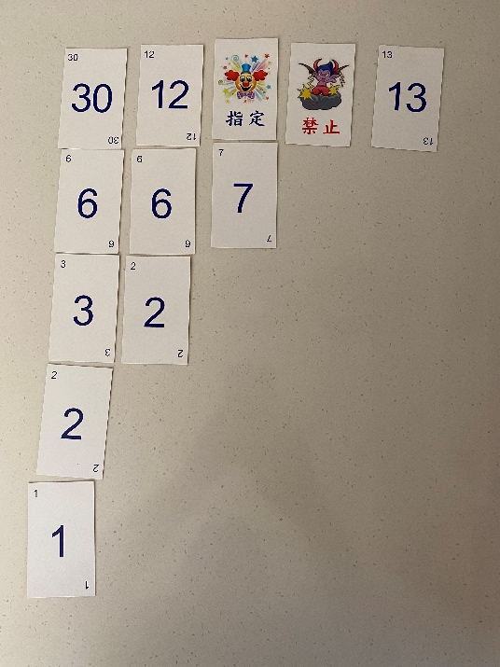
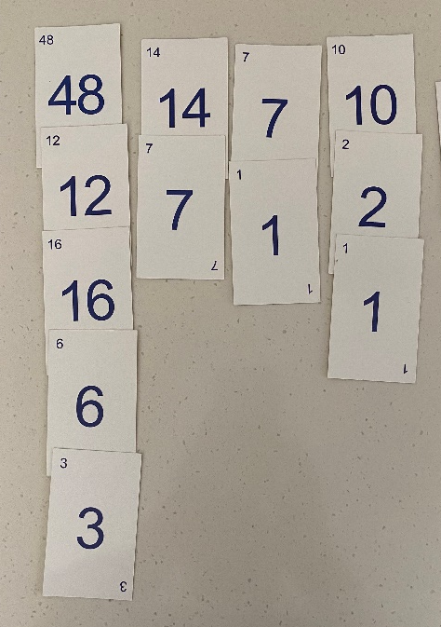
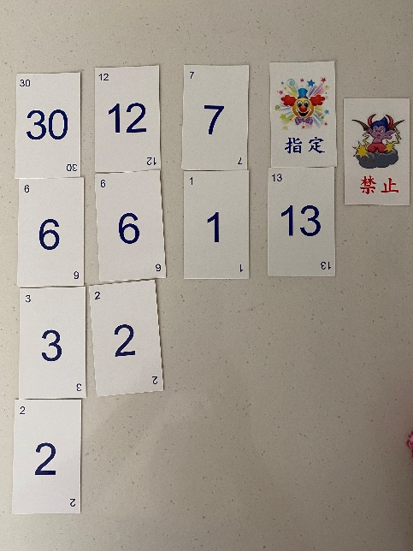
因數大老二遊戲說明
1.有13的先出，可以單出13或1、13
2.第二家出2 張或2張以上
3.第三家出的張數要$≥第二家出的張數$
4.第四家出的張數要$≥第三家出的張數$
5.無法出牌則pass，由下一家出
6.Pass到原出牌最多者，可以選擇重啟新回合，至少丟出兩張牌
7.依序輪流，直到有玩家將手中所有牌數全都打完即獲勝；或者每位玩家皆無法一次至少打出兩張牌時，則遊戲結束，此時比較手中牌面數字總和最小的獲勝。
8.只能單出，禁止某一人出牌
9.可指定1-50任意數字，與其他牌一起出

Slide 22
因數大老二遊戲說明
因數牌44張
字牌4張

Slide 23
想一想
自然數分類：1、質數、合數
數學上為何要引入質數？
數學上為何定義1不是質數？

Slide 24
為何定義1不是質數？
認知發展的說法：
360＝2×2×2×3×3×5
360＝2×2×2×3×3×5×1×1×1
質數是整數乘法性結構的基本元素
可以有效率的找出360所有的因數
1對找出360的因數沒有幫助
數學學科知識的說法：
算術基本定理：
每個大於1的自然數均可寫為質因數乘積
而且質因數乘積的表示法唯一。
1是質數會讓算術基本定理不成立

Slide 25
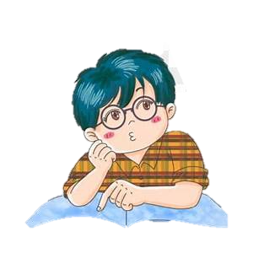
五年級因數與倍數教學重點：
12個蘋果想要分裝成幾袋，讓每袋的
蘋果一樣多，有那些分法?
可以分裝成多少袋?
一袋可以有多少個蘋果?
有幾種分裝蘋果的方法？
何者是因數教學的正確問法？

Slide 26
學習脈絡
透過生活情境引入因數的意義，
不宜直接在數的情境下引入
以12個蘋果想要分裝成幾袋，讓每袋的蘋果一樣多，
有哪些分法？
教學的重點不是可以分裝成多少袋？
也不是有幾種分裝蘋果的方法
教學的重點是一袋可以有多少個蘋果？
針對12個蘋果， 12的因數指的是
幾個蘋果可以整數倍合成為12個蘋果。
2個蘋果裝一袋， 12個蘋果可以裝滿6袋，
2個蘋果可以整數倍的合成為12個蘋果，
所以2個蘋果是12個蘋果的因數
6袋不是12個蘋果的因數

Slide 27
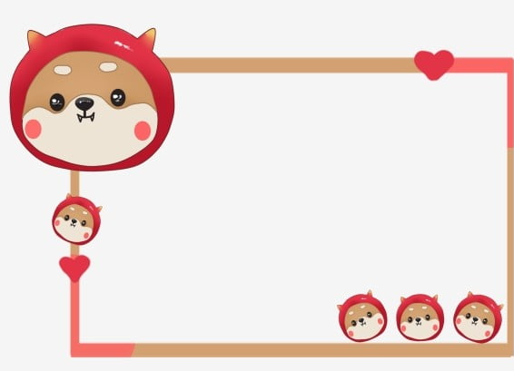
12個蘋果
因數：幾個蘋果可以整數倍合成12個蘋果
倍數：12個蘋果可以整數倍合成幾個蘋果
🧐 為何0不是12的因數
而0是12的倍數
因為0不可能整數倍成任何數
但是12的0倍是0

Slide 28
哪種引入因數的方法比較恰當？
兩種方法都可以，但必須引入除法的定義。
234是否為16528的因數

Slide 29
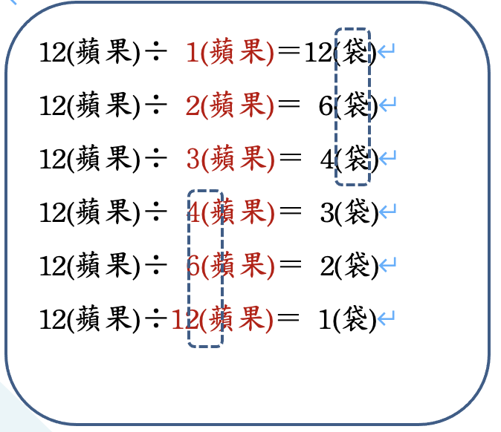
找因數的方法
左邊和右邊框框內的數字相同
只要找出一半的算式即可  脫離情境

Slide 30
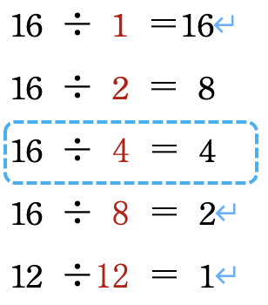
因數---如何判斷已找出一半的算式

Slide 31
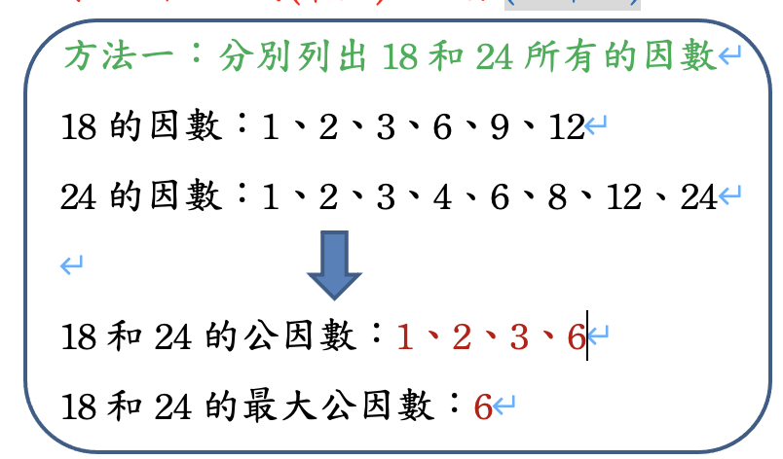
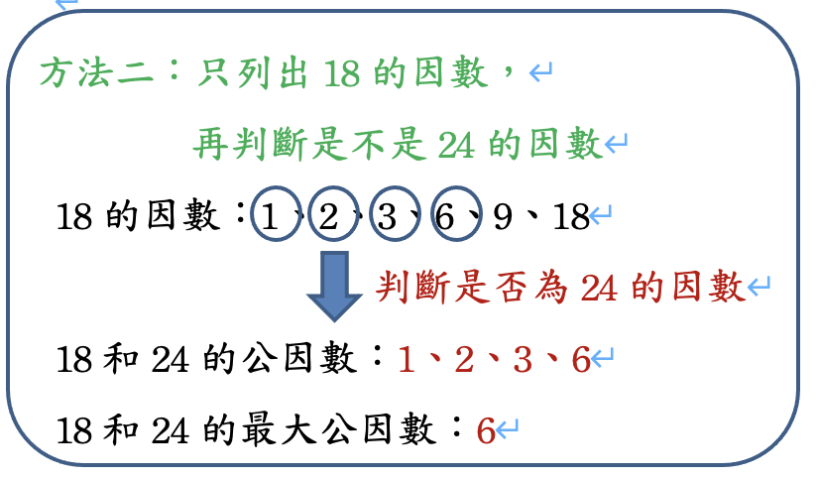
公因數---五年級
透過觀察我們可以領略這個奇妙的世界。
重要的是
從觀察所得的訊息引發我們的好奇心，對週圍的事物提出問題，引發思考，作出解釋與及作進一步的探究。

Slide 32
學習脈絡

Slide 33
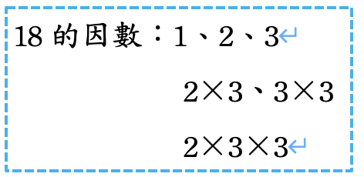
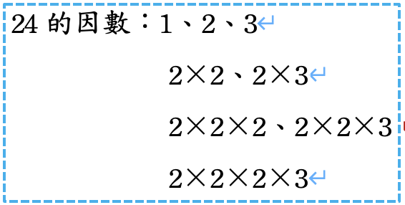
公因數---六年級
先分類，再窮盡
方法一：質因數分解法
教師提出
1個數
2個數乘積
3個數乘積
求18和24的(最大)公因數
18＝ 2×3×3
24＝2×2×2×3
如何用質因數分解的算式
列出18及24的因數
教師提出
18和24的公因數：1、2、3、2×3
18和24的最大公因數：2×3
幫助學生察覺：
最大公因數是質因數的乘積
公因數是最大公因數的因數

Slide 34
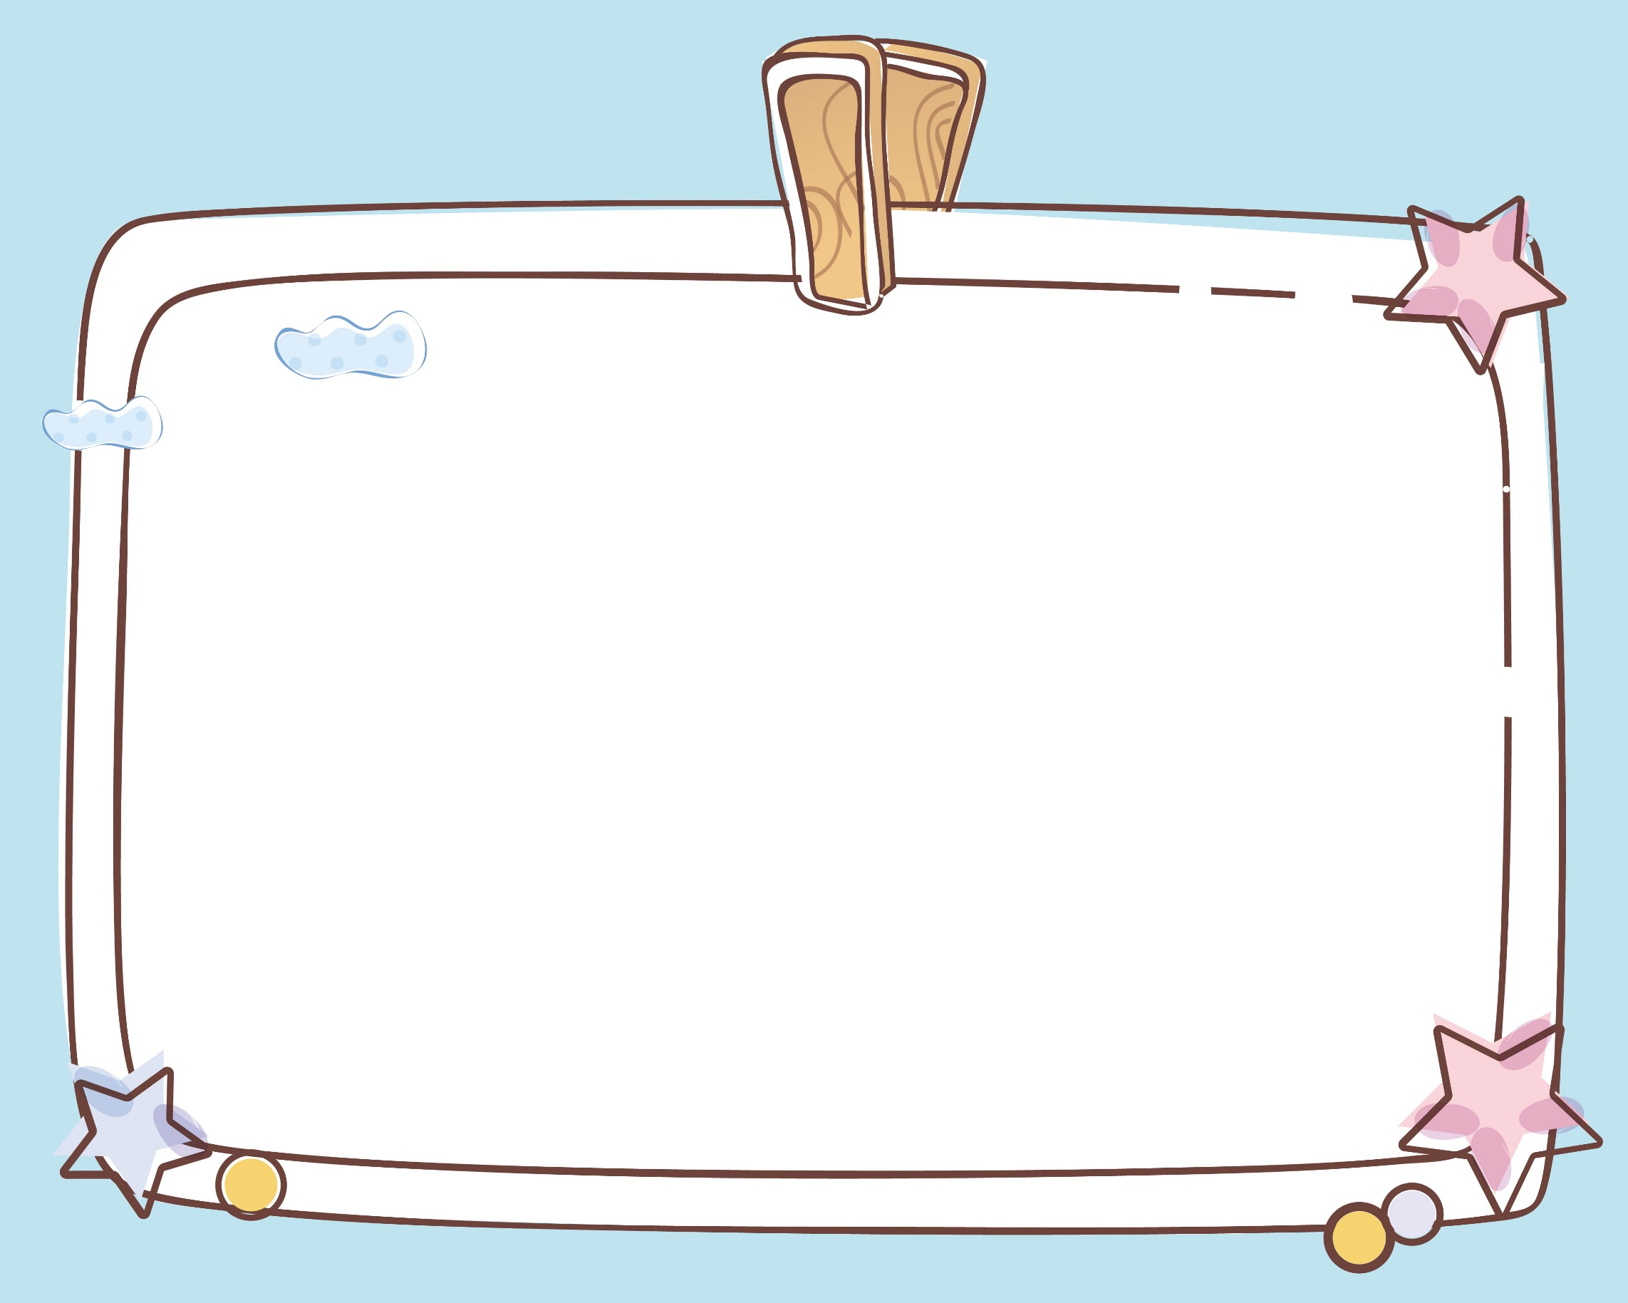
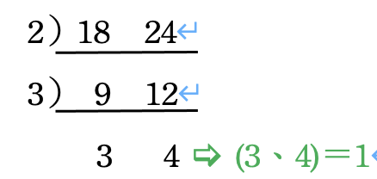
公因數
方法二：短除法
是質因數分解法的速算法
質因數分解法
短除法
先將18和24質因數分解
才能找到最大公因數。
直接透過24和18
求最大公因數
◎此時是引入互質的適當時機
3和4沒有共同的質因數，稱3和4互質
(3、4)＝1，稱3和4互質
Notes:
◎此時是引入互質的適當時機

Slide 35
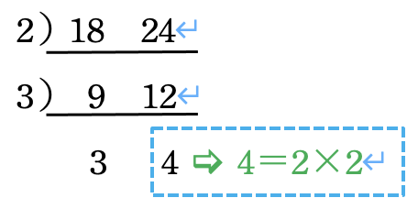
觀察兩式的異同
18＝ 2×3×3
24＝2×2×2×3
短除法的功用是：快速地找出質因數
短除法是質因數分解法的速算法

Slide 36
短除法
一、18、24可以先提6嗎？
6
18 24
3
4
6有兩種意義，請聽錄音
二、可以放7嗎？
7
21 20 30
3
20
30
可以，但沒有效率

Slide 37
基本學習內容
NC-6-1-2
短除法做質因數的分解
(質數＜20，質因數＜20，被分解數＜100)。

Slide 38
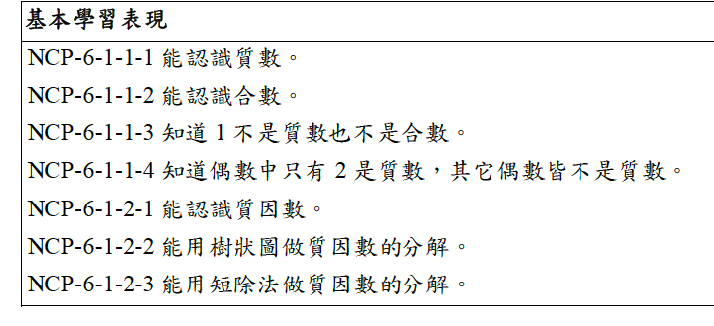
基本學習表現

Slide 39
最簡分數
五年級時不要求最後的答案必須是最簡分數。
六年級在容許的因、倍數範圍中，應要求最後的答案必須是最簡分數。
透過比較活動引入最簡分數

Slide 40
質因數分解法
引起動機
小
魔
術

Slide 41
質因數分解的標準分解式
數學教育中心：影片名稱：系統性的因數分解
https://www.youtube.com/watch?v=zVyKtRNzL6g
1.器材：
計算機
撲克牌2有4張
3有4張
5有4張
2.任選四張相乘，
告訴老師乘積是多少
3.老師展現神力，
猜出這四張牌是多少
4.學生猜，老師是如何辦到的

Slide 42
質因數分解的標準分解式
樹狀圖法
短除法
它們是二種不同的解題方法嗎？誰先引入？
◎將36分成兩個大於1整數的乘積
36
2
36
$$>$$
2
18
2
18
$$>$$
3
9
2
9
$$>$$
3
3
3
已知36可以分解成質因數的乘積，
引入短除法，較快速求出質因數乘積
此時可以引入質數的定義

Slide 43
最小公倍數—質因數分解與短除法
質因數分解：
18＝ 2×3×3
24＝2×2×2×3
最小公倍數為： 2×2×2×3 ×3
（3 4)互質，代表沒有共同的質因數了

Slide 44
短除法-注意事項
一、是否一定要放質數
15、20、30求最小公倍數，可以先放10嗎？
如果不是放質數，學生要能知道那是質因數乘積的結果10=2x5
10
15 20 30
10
15 20 30
3
15
2
3
3
3
2
3
5
2
1
1
2
1
最小公倍數是300了
看得懂這記法嗎？
二、有三數互質嗎？
10
15 20 30
求公倍數時，需檢測兩兩互質
不需延伸有三數互質
3
15
2
3
5
2
1
(15 2 3)=1 是互質嗎？

Slide 45
區分「質數」和「互質」的差異
質數：質數討論的是一個數的性質，判斷該數是否滿足只有
1 和自己兩個因數的條件。
互質：互質討論的是a、b 兩個數的關係，當(a，b)＝1，
數學上稱a 和b 互質。
例如：1 不是質數，但是(1，6)＝1，所以1 和6 互質。

Slide 46
倍數和公倍數

Slide 47
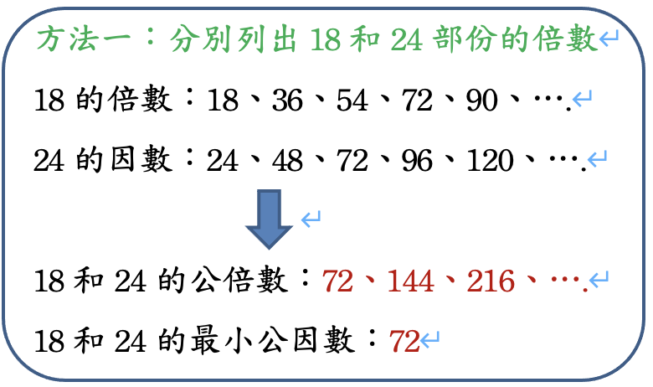
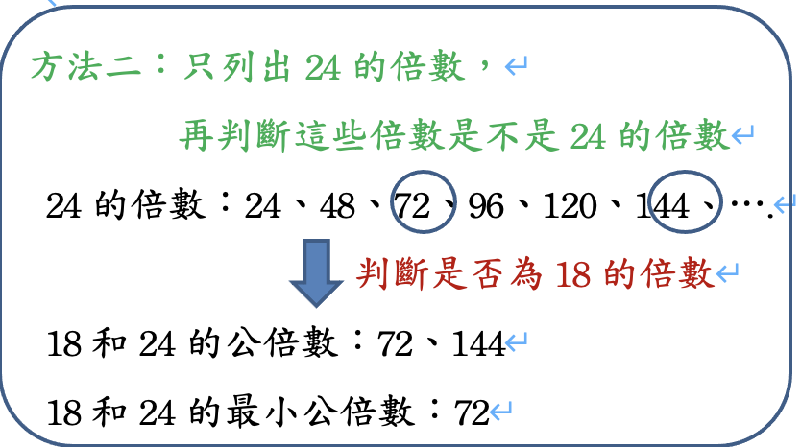
公倍數
五年級的方法
幫助學生察覺：
公倍數是最小公倍數的倍數
18和24的公倍數：
72、144、 216、….
18和24的最小公倍數：72

Slide 48
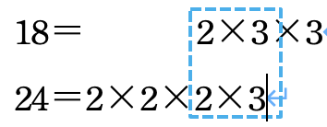
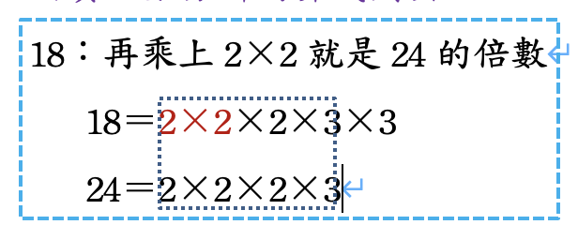
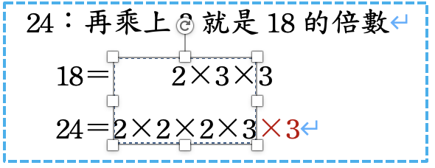
六年級的方法
方法一：質因數分解法
觀察看看：
18乘以多少就可以成為24的倍數
24乘以多少就可以成為18的倍數
18和24的最小公倍數：2×2×2×3×3
你發現了什麼(代公式的想法)？
2×2×2×3×3是「共同質因數乘積」和「剩下質因數乘積」的乘積

Slide 49
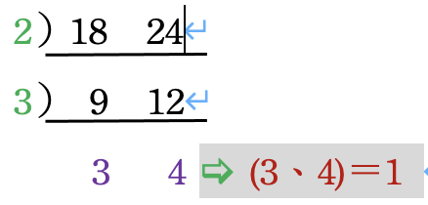
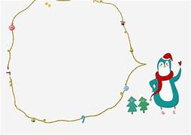
方法二：短除法
4＝2×2
18和24的最小公倍數：2×3×3×4

Slide 50
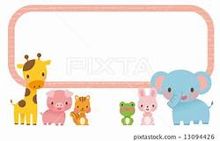
數學奠基遊戲
數戰棋

Slide 51
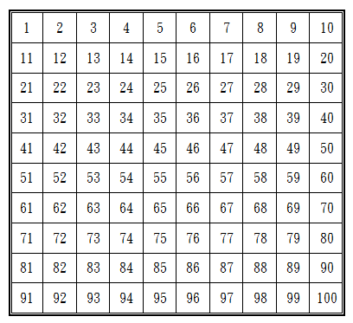
認識遊戲棋盤-百數表

Slide 52
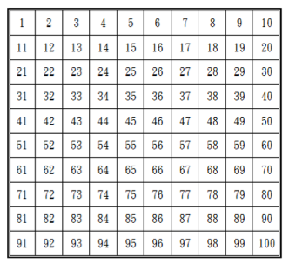
可以利用百數表做什麼
圈出2的倍數
發現個位數是
0、2、4、6、8
圈出5的倍數
發現個位數是
0、5
發現10是
共同的倍數
圈出10的倍數
發現個位數是0

Slide 53
遊戲設置
雙方玩家各持10顆棋子。
白方將棋子放在棋盤上1~10位置處，黑方在91~100。
一次只能移動一顆棋，只能往前移動一排
任一顆棋只能移往前一排倍數的位置。 (不能後退或橫向移動)
吃棋：前一排倍數位置，有對方的棋，可把它吃掉

Slide 54
遊戲規則
玩家棋子到達對方領地後可「升級」，將棋子翻面，與1相同。
任何一方先將對方棋子吃完即獲得勝利。

Slide 55
若能順利移動到對方陣營，
則可翻面，與1無異，並可走回去
10
11
9
8
7
6
5
4
3
2
1
3
3
3
3
4
佔了4的倍數48，可以吃掉它
4
4
4
4
10
11
9
8
7
6
5
4
3
2
1

Slide 56
數戰棋戰略探討
棋子被吃的數字，與兩棋子的關係是什麼？
棋子該如何走，最能趨凶避吉。
你覺得哪個棋子最有用？
你有贏的策略可以分享嗎？

Slide 57
3、9的倍數檢查技巧
為什麼數字和要相加？
以453為例：
最後剩下幾個1元？4+5+3來除以3就知道餘數了
100
100
100
100
剩1元
剩1元
剩1元
剩1元
共剩4元
10
10
10
10
10
共剩5元
剩1元
剩1元
剩1元
剩1元
剩1元

Slide 58
數學奠基遊戲-
數字拉密

Slide 59
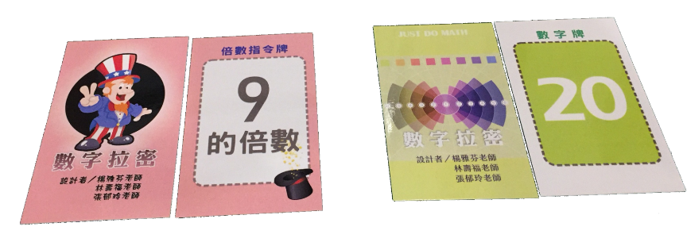
數字拉密遊戲介紹
遊戲分組：每組4人
遊戲器材介紹：
1. 倍數指令牌(每組20張) 2. 數字牌(每組50張)
2.每人發「倍數指令牌」4張、「數字牌」6張。
其餘「數字牌」放置中間作為共用牌。
3.初次遊戲建議先拿走6、7、9、10倍數指令牌，先不玩。
4.每人手中共有10張牌，率先將10張牌全部打出者勝利。

Slide 60
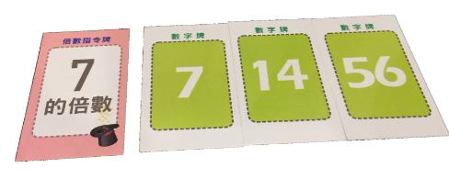
「數字拉密」遊戲開始
破冰行動：1張+3張以上，且數字牌總和要大於30
2.每位玩家皆要完成破冰行動 (破冰行動只需一次) 。 無法破冰，就抽一張數字牌，當次拿的數字牌必需等到下一輪才能出。
3.破冰後，就可出牌遊戲。只要符合組合規則，當次出牌張數不限，如果沒牌可出，就抽一張數字牌，換下一位玩家。
4.同一列，數字牌可以重複出現，但倍數指令牌不得重複。
5. 數字牌可更換組合（挪到其他組合），倍數指令牌不能更換組合。

Slide 61
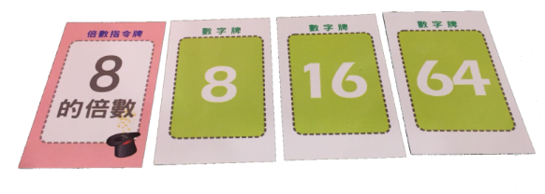
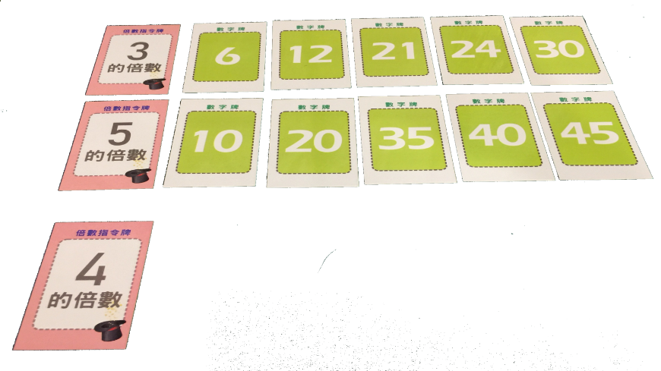
數字拉密遊戲規則
每列至少3張數字牌
指令牌不能重複
也不能移動到別列
數字牌可重複
也可以換列，
但至少維持3張
「3的倍數不一定是2的倍數」
所以不符合組合規則。
X
可以移動過來這一列
破冰後，每次出牌張數不限，最快出完手上的牌就獲勝
Notes:
倍數指令牌需考慮其邏輯關係，是贏牌的重要關鍵！

Slide 62
課程與回饋

Slide 63
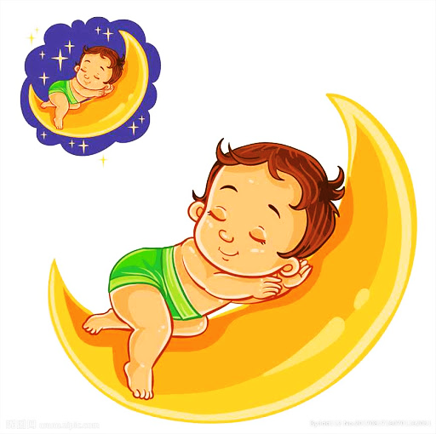
數學脈絡及數學本質系列學習

Slide 64
因數與倍數的應用
TASA縣市學力檢測

Slide 65
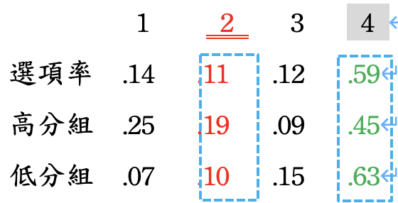
(五年級)
快樂國小有一面長為56公尺、寬40公尺的圍牆，想用藝術磁磚美化圍牆，請問最少需要多少片一樣大的正方形藝術磁磚才能貼滿這片圍牆？
學生最感困難的是：
不能確定是要求的是公倍數或公因數
堅計：
用1試試看，是不是符合題意要求，
就可以知道要求什麼。

Slide 66
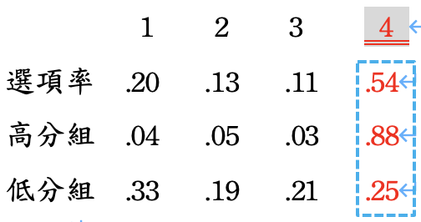
TASA縣市學力檢測(五年級)
把一張長48公分、寬36公分的壁報紙，全部剪成若干個大小相同且面積大於1平方公分的正方形，這些正方形的面積不可能是多少平方公分？

Slide 67
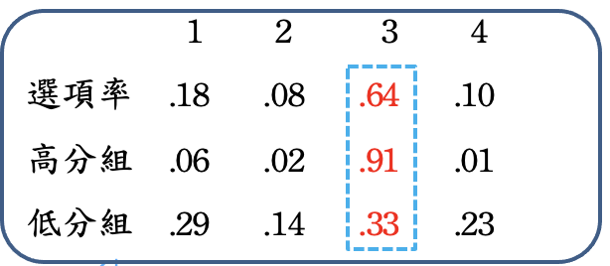
TASA縣市學力檢測(五年級)
五年級學生全部有234人，要進行分組，
每組人數相同且剛好全部分完，
五年級的學生不可能是幾個人一組？

Slide 68
學生只要有嘗試錯誤的解題習慣，就能判斷
問題該用公因數或公倍數的想法來解題！

Slide 69
長24公分，寬18公分的長方形色紙
(1)全部剪成大小一樣的正方形，正方形邊長
是整數，邊長可以是幾公分?
(2)用長方形色紙拼成一個正方形，正方形
邊長是200以內整數，邊長可以是幾公分
學生不易判斷該用公因數或公倍數解題

Slide 70
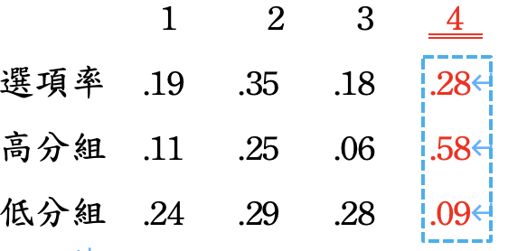
最大、最小、
1、自己

Slide 71
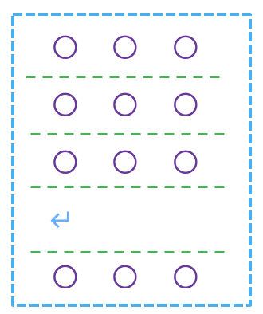
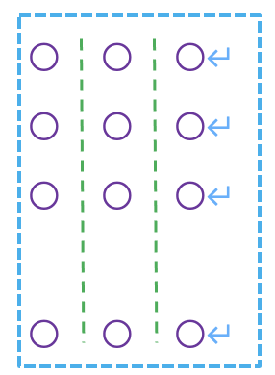
為何這兩題都可以利用公倍數算出答案？
有一些蘋果：
3個一數、5個一數，剛好數完。
平分成3堆，平分成5堆，剛好分完
3個一數，剛好數完
平分成3組，剛好分完

Slide 72
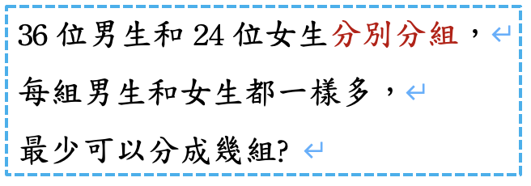
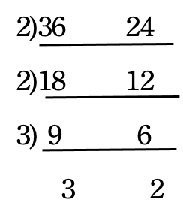
哪一題比較簡單？
哪一題的通過率比較高？
左邊問題：12組(2×2×3)
右邊問題： 5組(2＋3)

Slide 73
找因數的方法
尋找因數的入門
數學奠基遊戲
長方形數

Slide 74
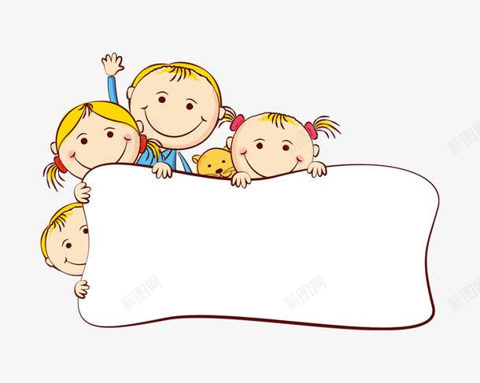
遊戲器材準備
每組2-3人
圍棋30-50顆（花片也可以）
數字學習單一張
紅筆、黑筆或藍筆
適用時機：教因數倍數前

Slide 75
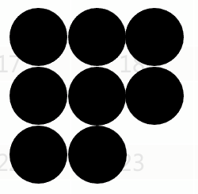
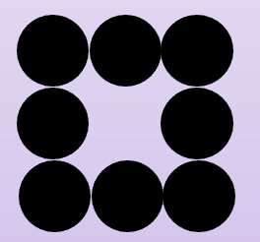
得分規則
排8顆棋子，每排要一樣多個，可以怎麼排？
1x8或8x1相同排法、方向不同
只算1分、2種排法（1排及8排）
2x4或4x2
相同排法方向不同
只算1分、2種排法

Slide 76
排出長方形或正方形挑戰賽
1.出題後，對方先排，排出實心的正方形或
長方形，記錄下來就可以得一分。
2.對方排出來或放棄後，換人排，排出另一
種也可以得一分，雙方輪流到都排不出來
為止，結束這回合。
3.下一回合，換人出題。

Slide 77
遊戲是兩人對戰的
你加油
輪流選數字，
你得一分後，
輪到我排排看，能排出第二種，
我也能得一分
1 | 2 | 3 | 4 | 5
6 | 7 | 8 | 9 | 10
11 | 12 | 13 | 14 | 15
16 | 17 | 18 | 19 | 20
21 | 22 | 23 | 24 | 25
2×4
1x8
排出正方形或長方形，記錄下來就可以得分

Slide 78
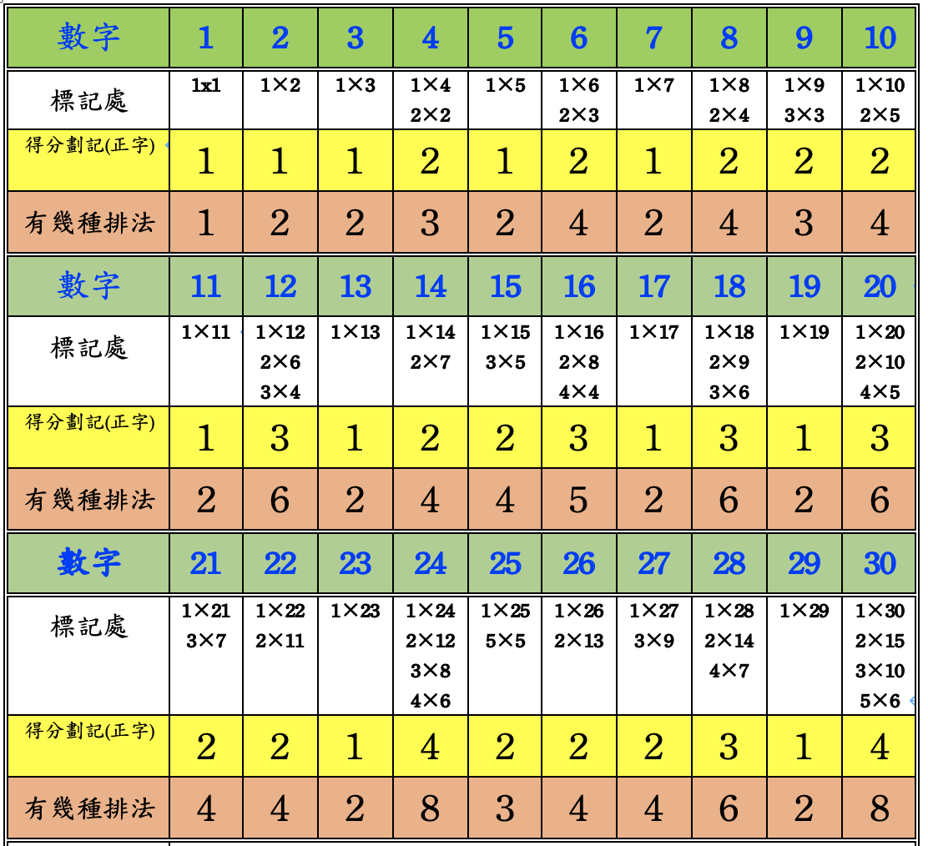
長方形數記錄紙
1.由因數的個數（有幾種排法）可以發現
…….?
2.由因數的奇偶數（排法的奇偶數）可以發現完全平方數

Slide 79
結論:認識1、質數、合數
因數只有1 個的數：1
因數只有2 個的數：2、3、5、7、11、13、17、19、23、29
因數有3 個或比3 個多的數：4、6、8、9、10、12、14、15、
16、18、20、21、22、24、25、26、27、28、30
(1)2 的因數是1 和2； 3 的因數是1 和3；5 的因數是1 和5，….。
因數只有2 個的數，因數都是1 和本身，稱這些數為質數。
也可以說，除了1 和自己之外，沒有其它因數的整數稱為質數。
(2)4 的因數除了1 和4 之外還有2；
6 的因數除了1 和6 之外還有2 和3；
8 的因數除了1 和8 之外還有2 和4，….。
因數有3 個或比3 個多的數，它們的因數除了1 和本身以外，還
有其他的數，數學上稱這些數為合數。
(3)1 的因數只有1 個，所以1 不是質數也不是合數。

Slide 80
質數
1.意義：一個數字如果除了１和自己之外，沒有其他正因數時，稱為質數。
2.特性：質數除了２之外，必為奇數。（換句話說，２是最小的質數，也是唯一的偶數）「１」不算是質數。「算術基本定理」：比１大的任何整數，必可分解為質因數的乘積，且表法唯一
3.質數的個數與求法:
歐幾里德證明了「質數必有無限個

